Slide 1
Dash のインストールと基本（Windows 上）
Python でのグラフ表示などの Web アプリ化
金子邦彦

Slide 2
Dash
Dash は，Python のパッケージ
Web アプリケーションのフレームワーク
グラフ描画などの Web アプリ化を簡単に行えることを特徴とする．
＜関連情報＞
Dash のインストール: https://www.kkaneko.jp/pro/webui/dash.html

Slide 3
Dash のインストール手順（Windows 上）
① 前準備として Python をインストール
https://youtu.be/2MlVmx-yLM8
② インストール
Window のコマンドプロンプトを管理者として実行
python -m pip install jupyter-dash pandas dash dash-daq

Slide 4
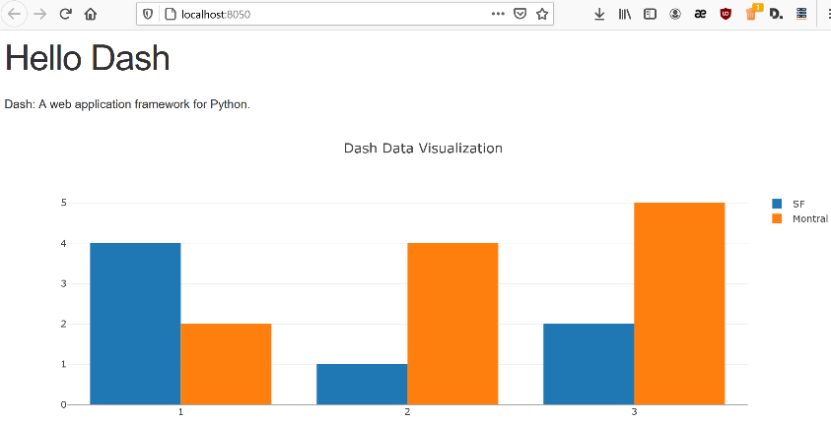
Dash を使うプログラム例
# -*- coding: utf-8 -*-
import dash
import dash_core_components as dcc
import dash_html_components as html
external_stylesheets = ['https://codepen.io/chriddyp/pen/bWLwgP.css']
app = dash.Dash(__name__, external_stylesheets=external_stylesheets)
app.layout = html.Div(children=[
html.H1(children='Hello Dash'),
html.Div(children='''
Dash: A web application framework for Python.
'''),
dcc.Graph(
id='example-graph',
figure={
'data': [
{'x': [1, 2, 3], 'y': [4, 1, 2], 'type': 'bar', 'name': 'SF'},
{'x': [1, 2, 3], 'y': [2, 4, 5], 'type': 'bar', 'name': u'Montral'},
],
'layout': {
'title': 'Dash Data Visualization'
}
}
)
])
if __name__ == '__main__':
app.run_server(debug=True)
Web サーバの起動．

